Slide 1


Slide 2
手机版本交易指南的目录
CSI Mobile下载指南 (3)
登录操作指南 (4)
2.1 首次登录 (5-6)
2.2 忘记密码 (7)
2.3 修改密码 (8)
交易屏幕注解说明 (9-11)
下单交易 (12-15)
BIDV 在线银行 (16-17)
其他功能 (18-23)
  6.1 指令记录(18)
  6.2 交易记录 (19)
  6.3 投资组合 (20)
  6.4 增发股认购(21)
  6.5 市场新闻和股权信息(21)
  6.6 创造自己关注的股票名单(22)
  6.7 CSI Mobile功能设置(23)

Slide 3
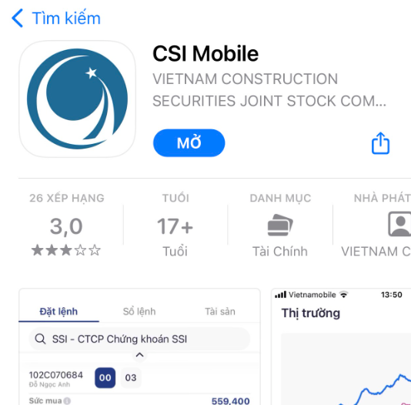
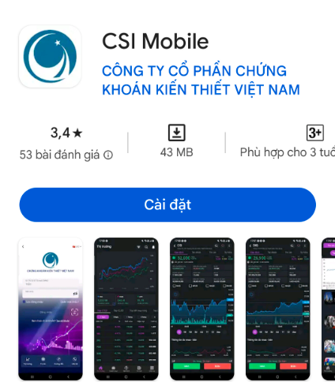


1. CSI Mobile下载指南
CSI Mobile IOS版 | CSI Mobile Android安卓版
若是客户使用苹果手机，可以扫着上述的二维码，然后将CSI Mobile 应用下载好 | 若是客户使用三星手机，可以扫着上述的二维码，然后将CSI Mobile 应用下载好

Slide 4
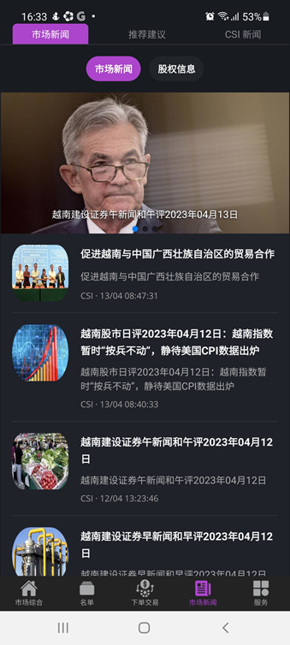
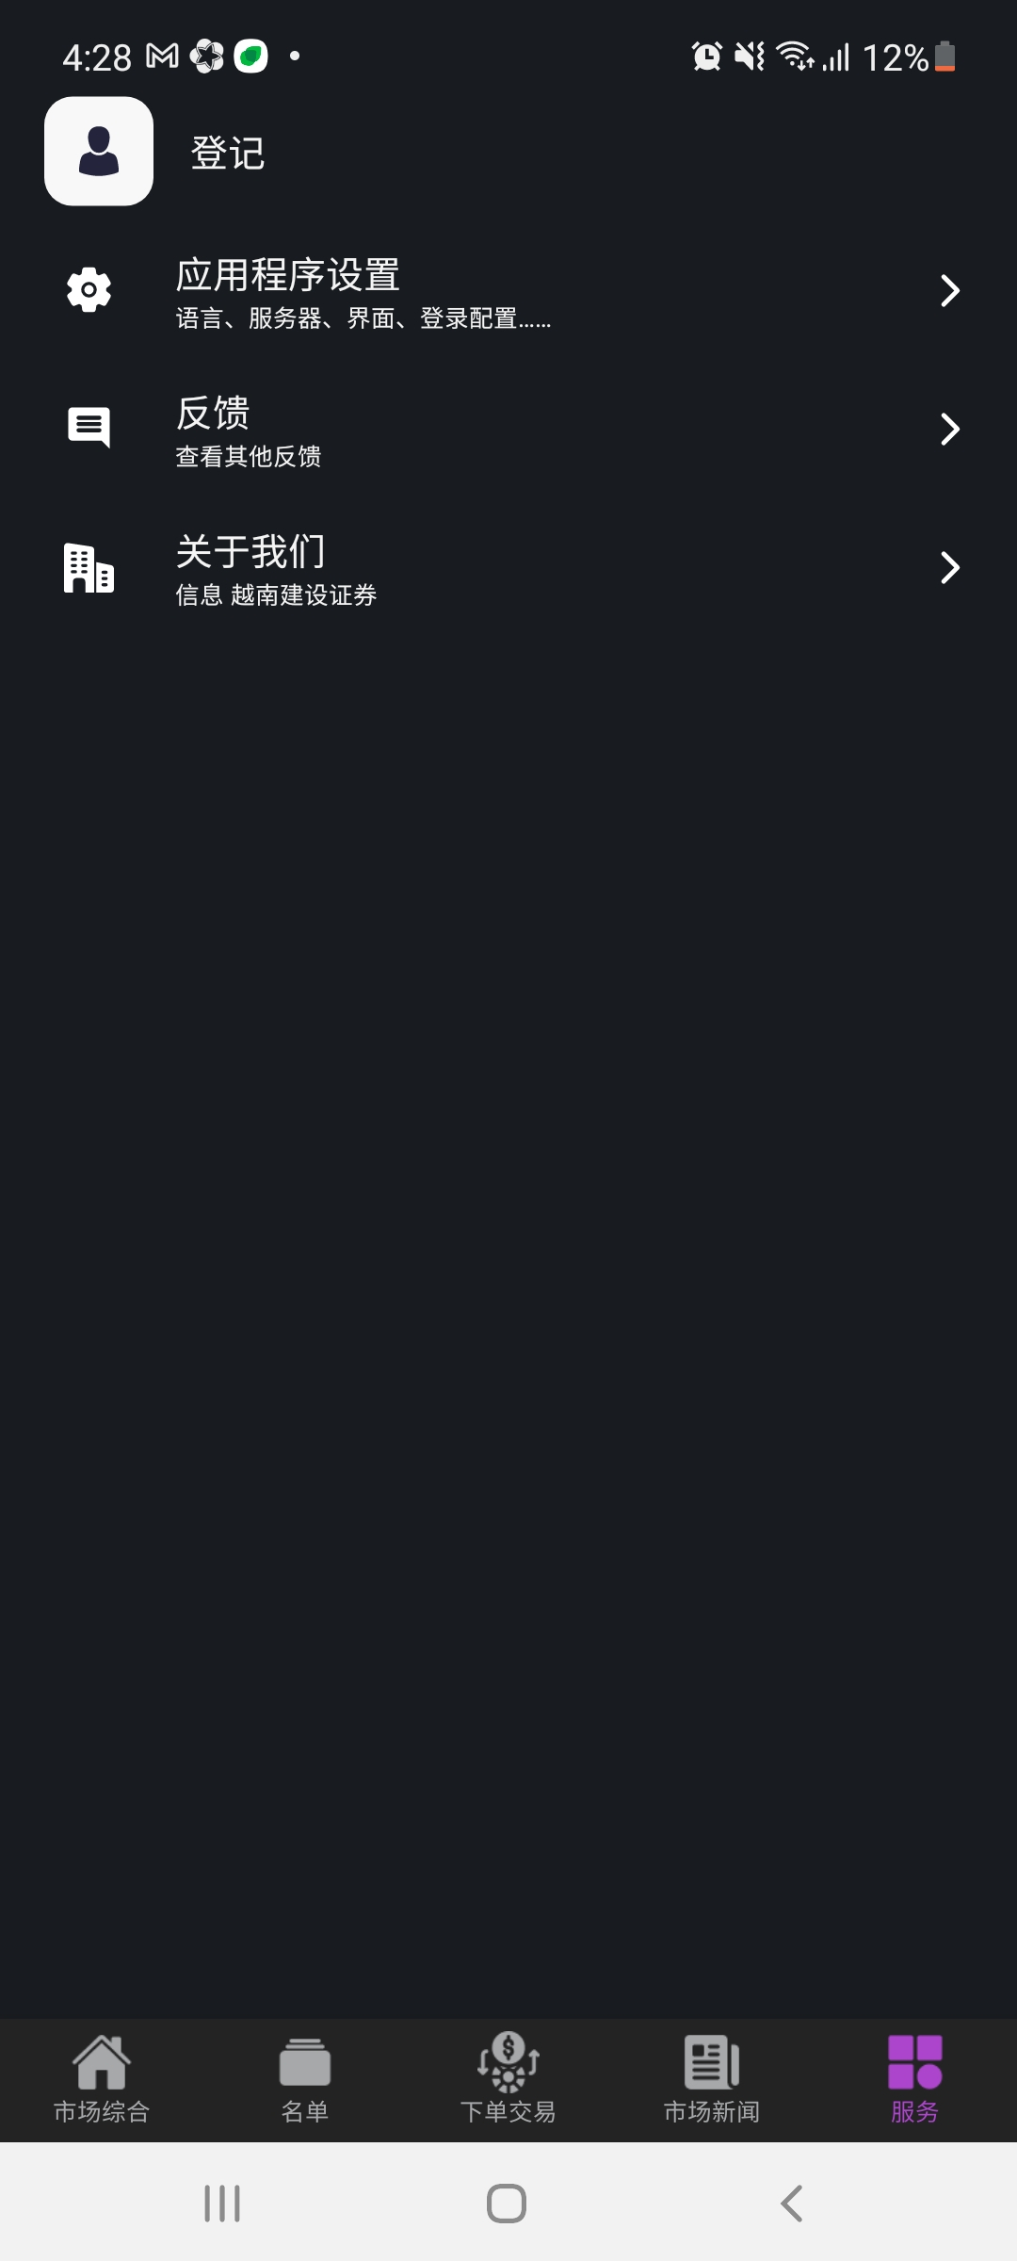

2. 登录操作指南
1
下载成功应用以后，客户点击在上述的图标
2
客户点击在登记应用

Slide 5
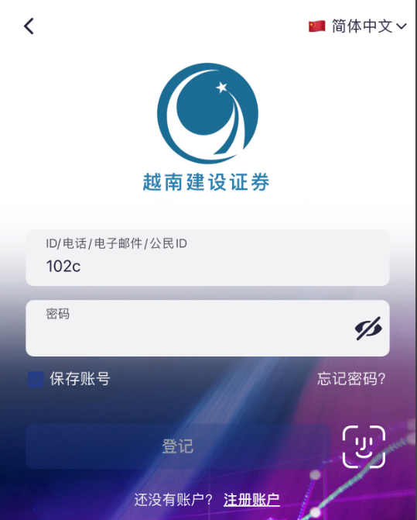
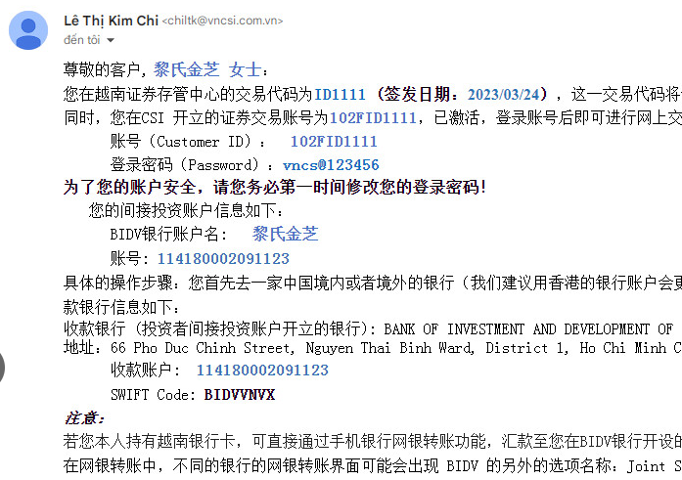
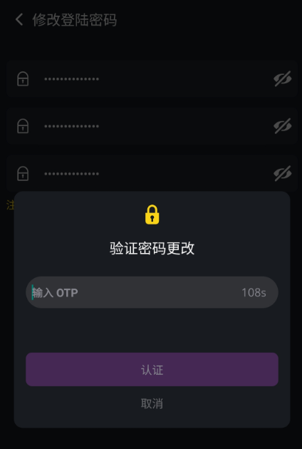
2. 登录操作指南
2.1 首次登录
输入您的证券账户（在邮件里）
输入您的登录密码（在邮件里）
输入验证码
（验证码在手机的短信或者邮箱里）

Slide 6
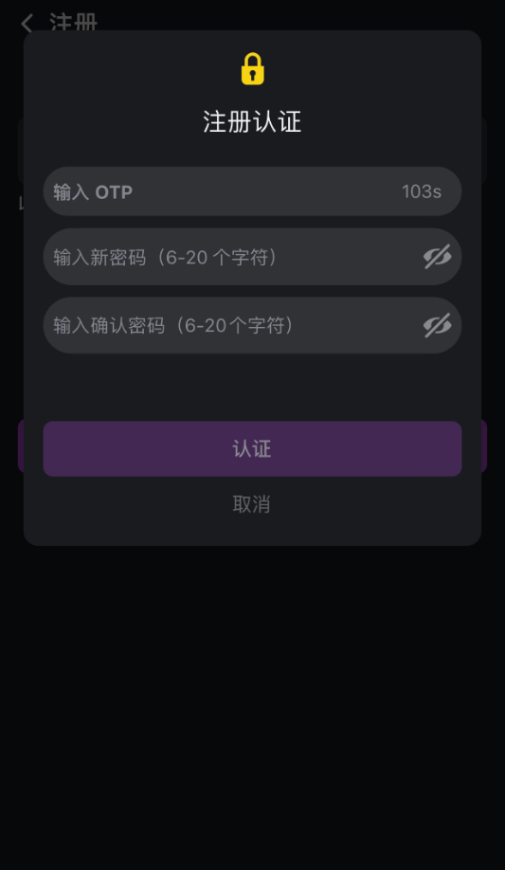
2. 登录操作指南
2.1 首次登录
设定登录新密码
输入验证码（在邮箱或者手机短信里）
1
输入新密码（必须有6-20个字符）
2
3
重新输入刚设定新密码
4
按认证

Slide 7
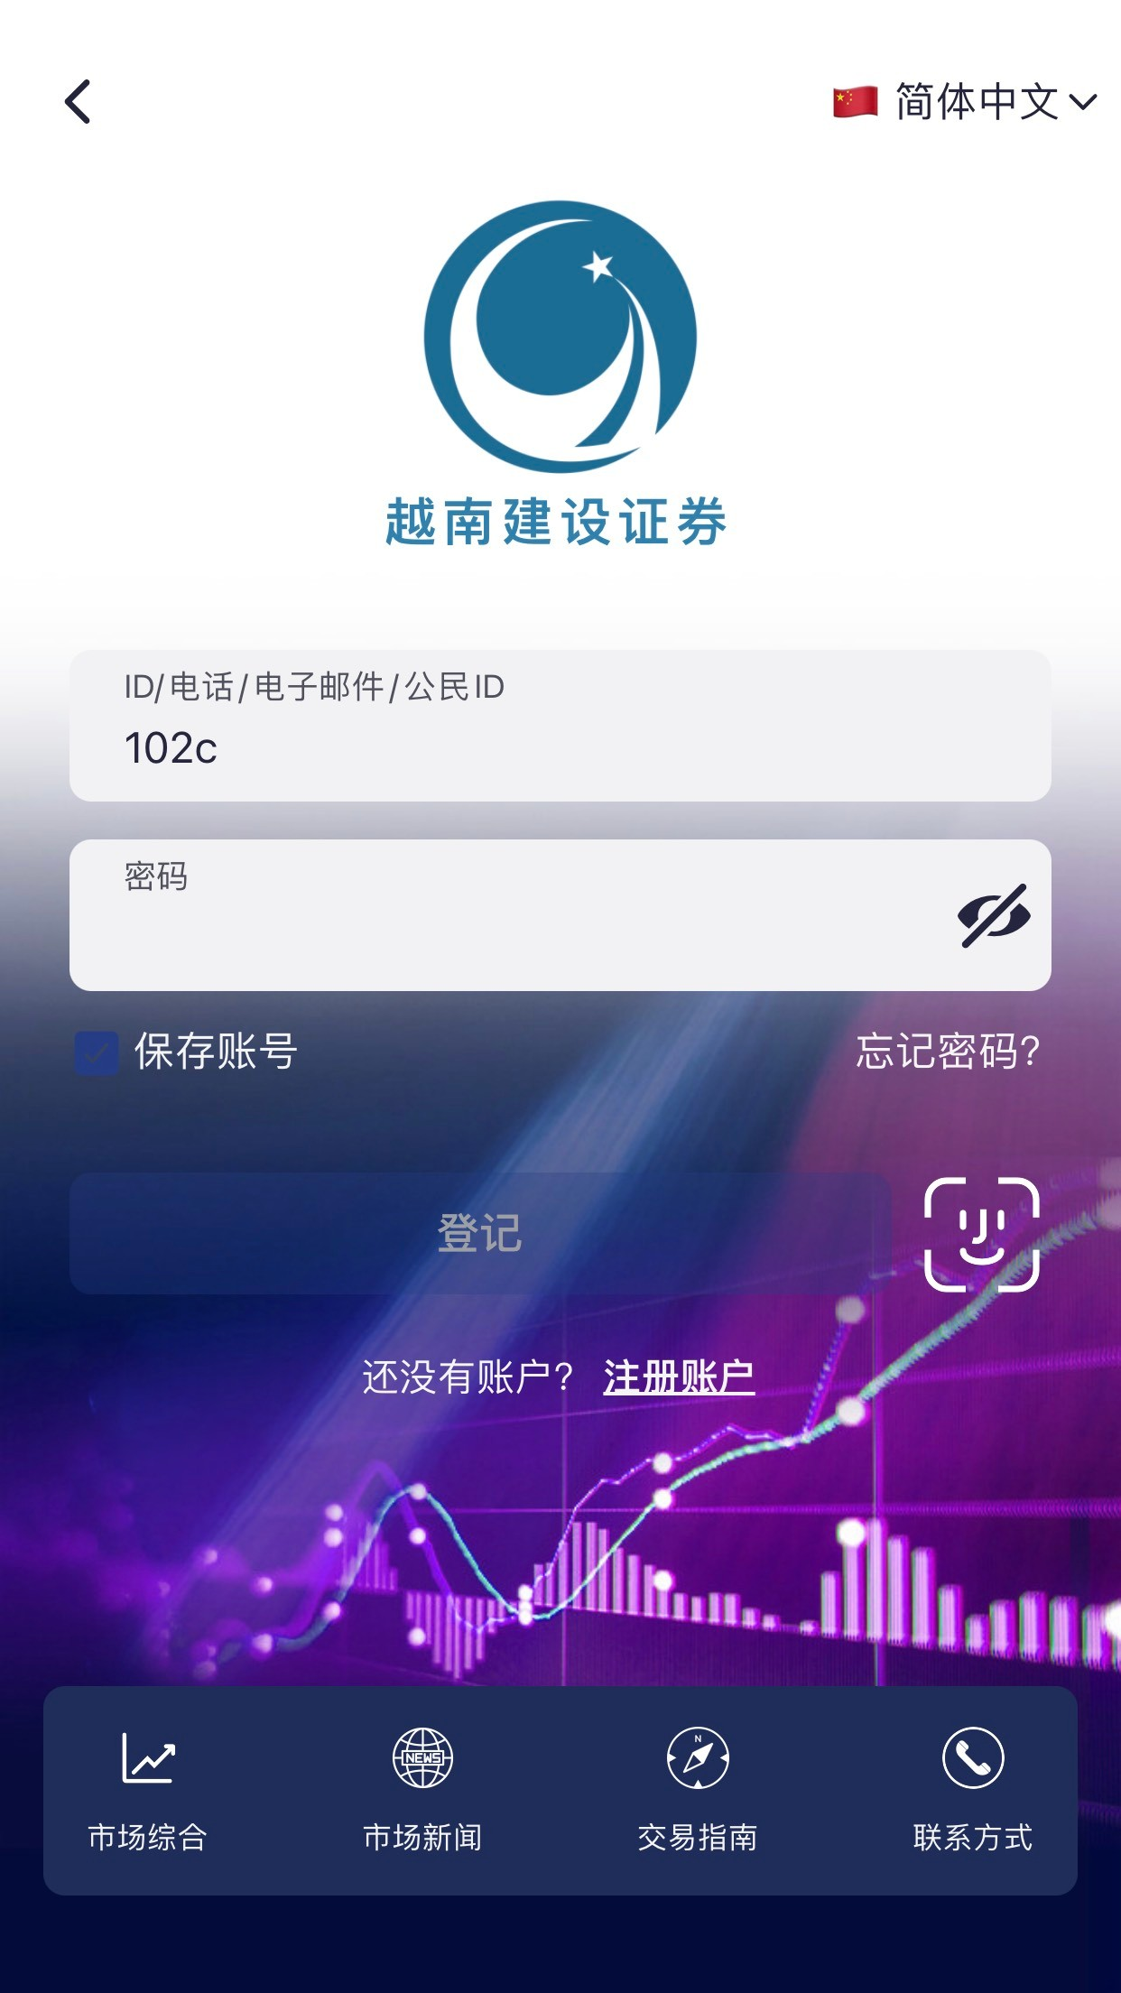
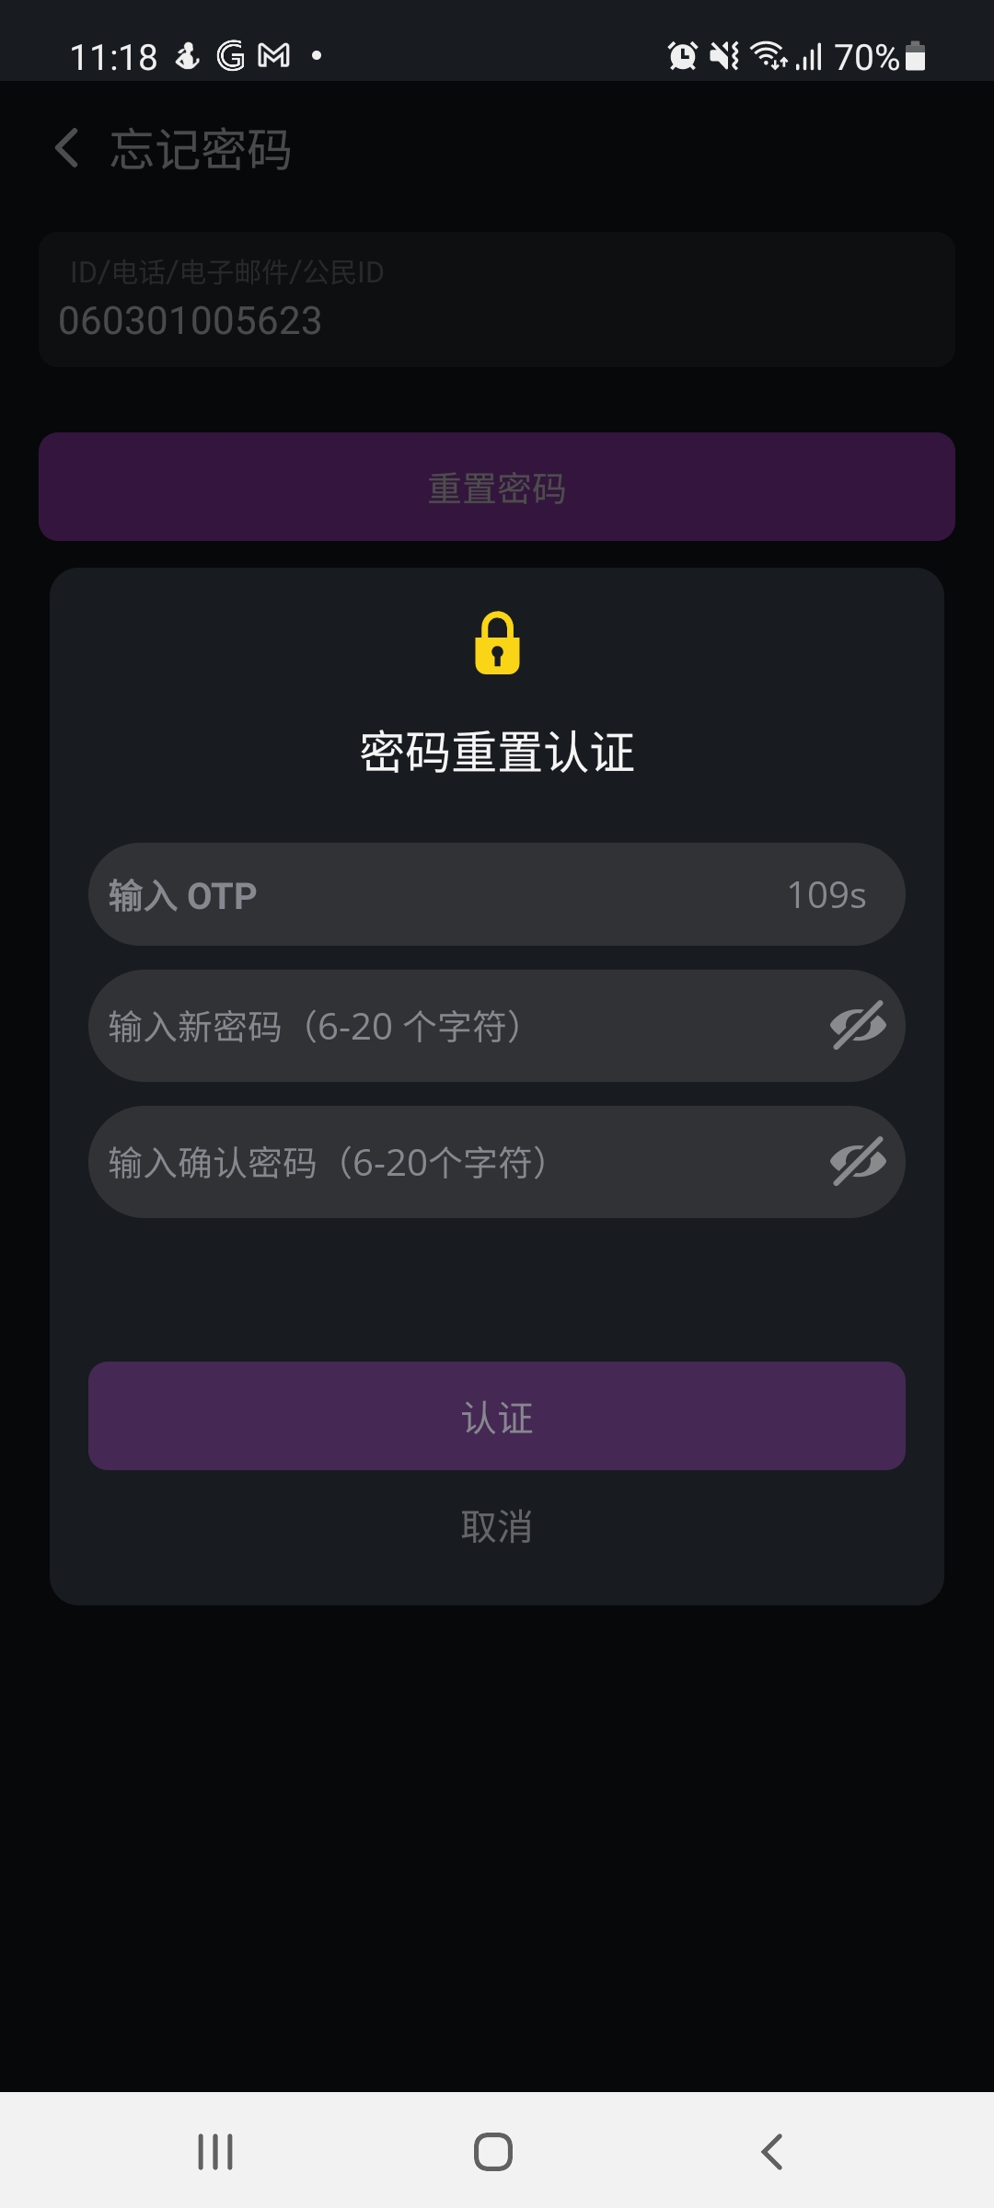
2. 登录操作指南
2.2 忘记密码
若是客户忘记密码的时候，客户可以按照下面的指南以为可以设定新密，客户先输入验证码然后设定新密码。

Slide 8
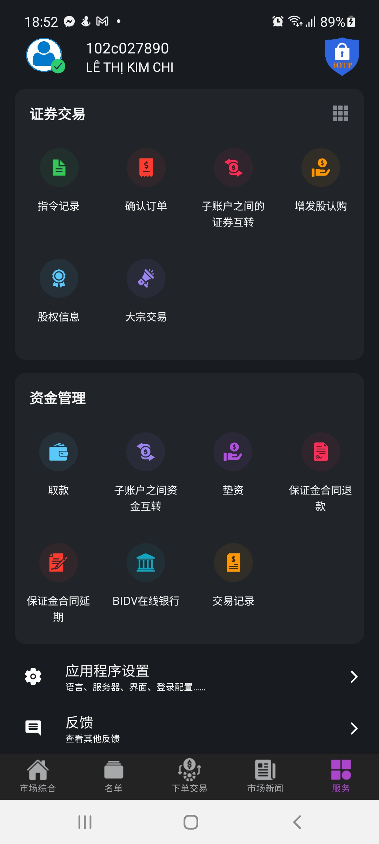
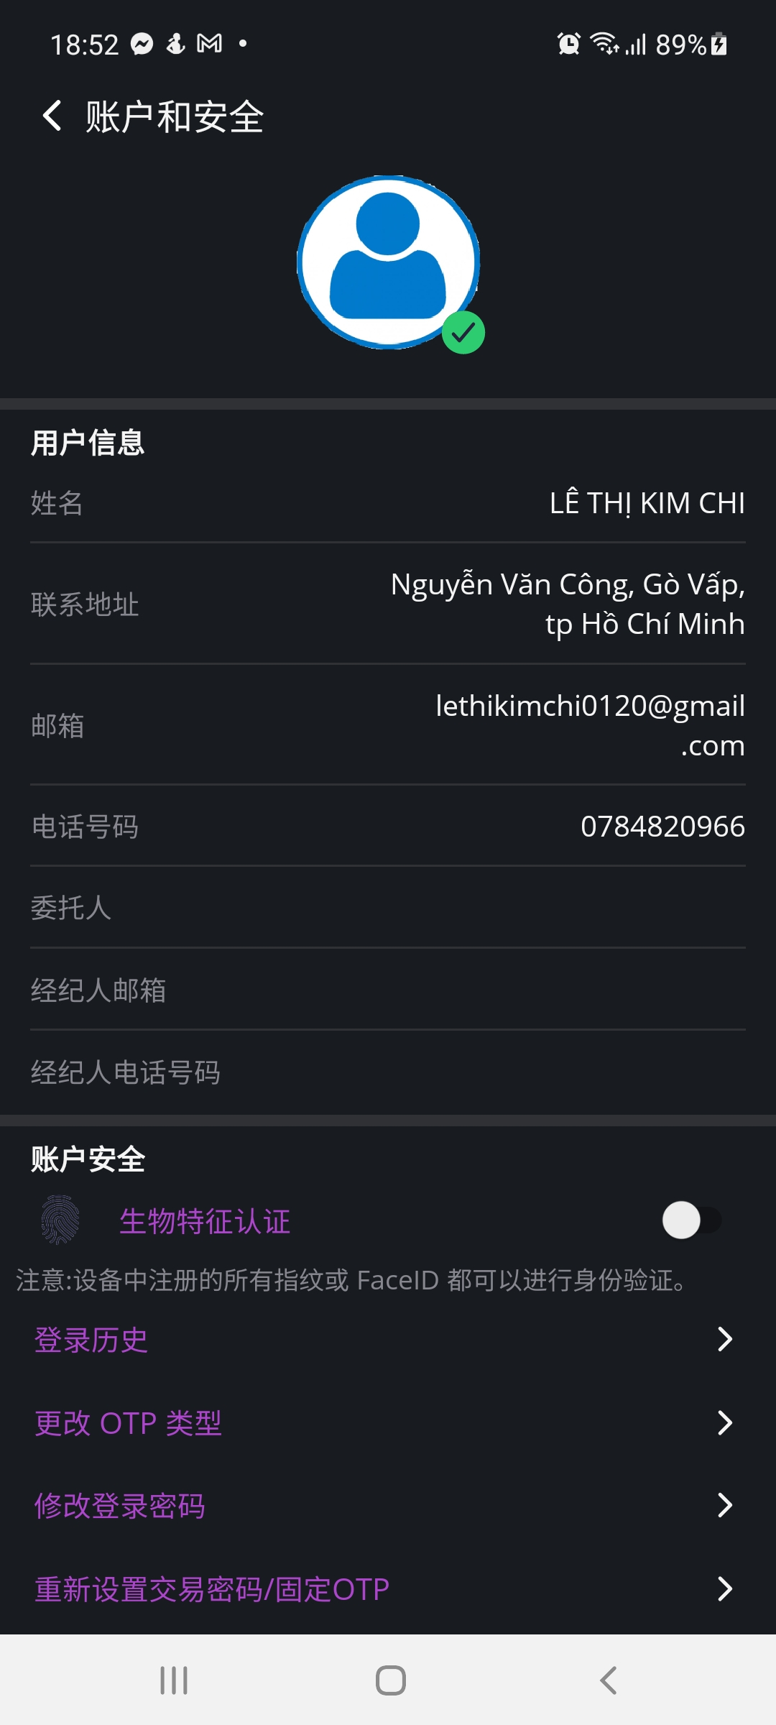
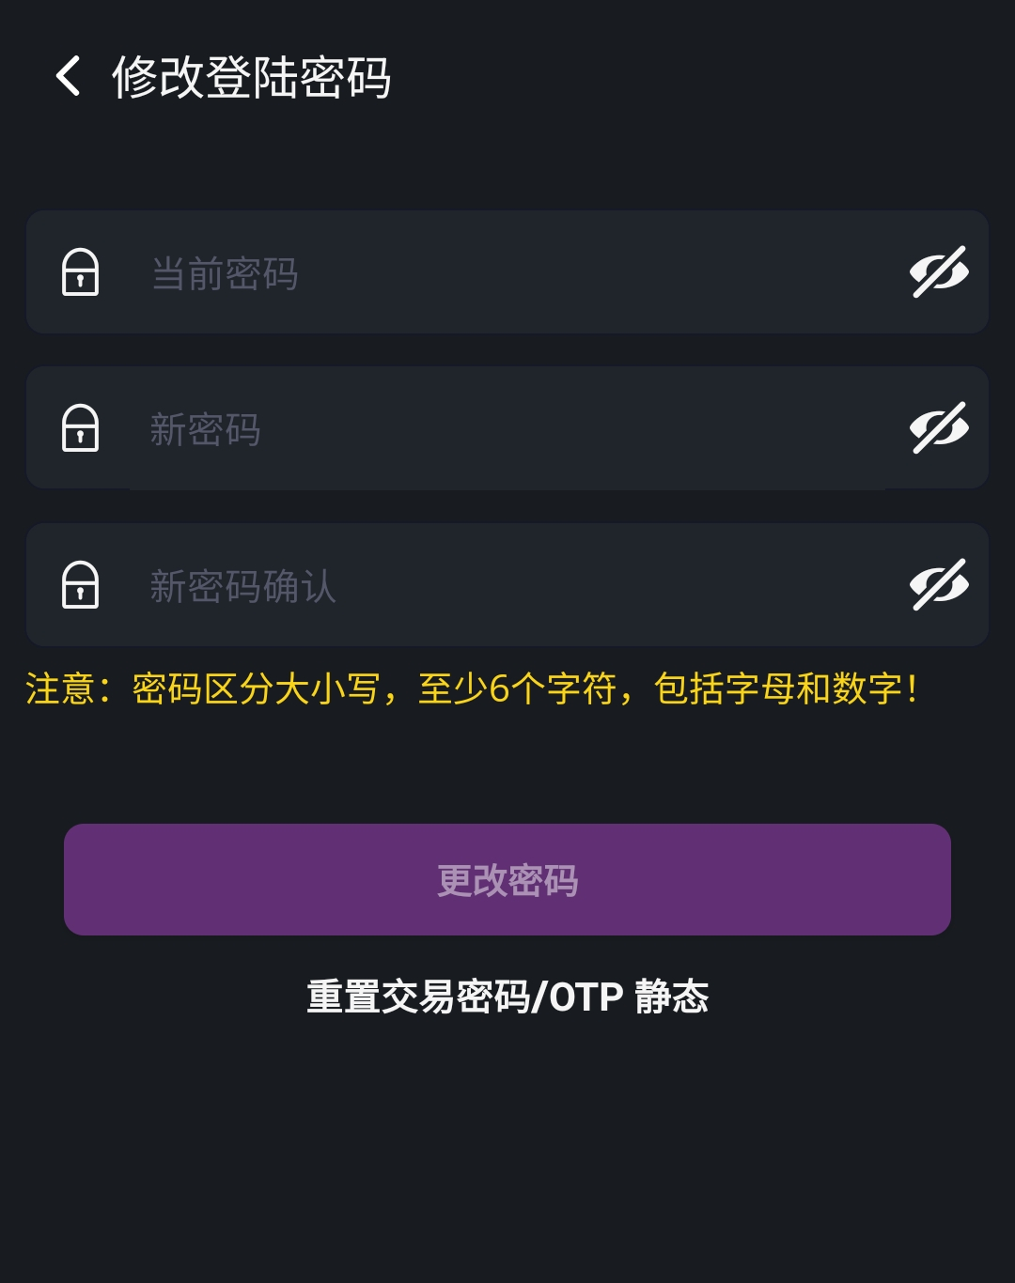
2. 登录操作指南
2.3 修改密码
1
2
3
4
在服务屏幕点击在图标 | 选择修改密码 | 首先输入当前的密码然后输入新密码（密码包括大小写，字母，数字，至少又六个） | 输入验证码就可以修改密码 （验证码在手机的短信或者邮箱里）

Slide 9


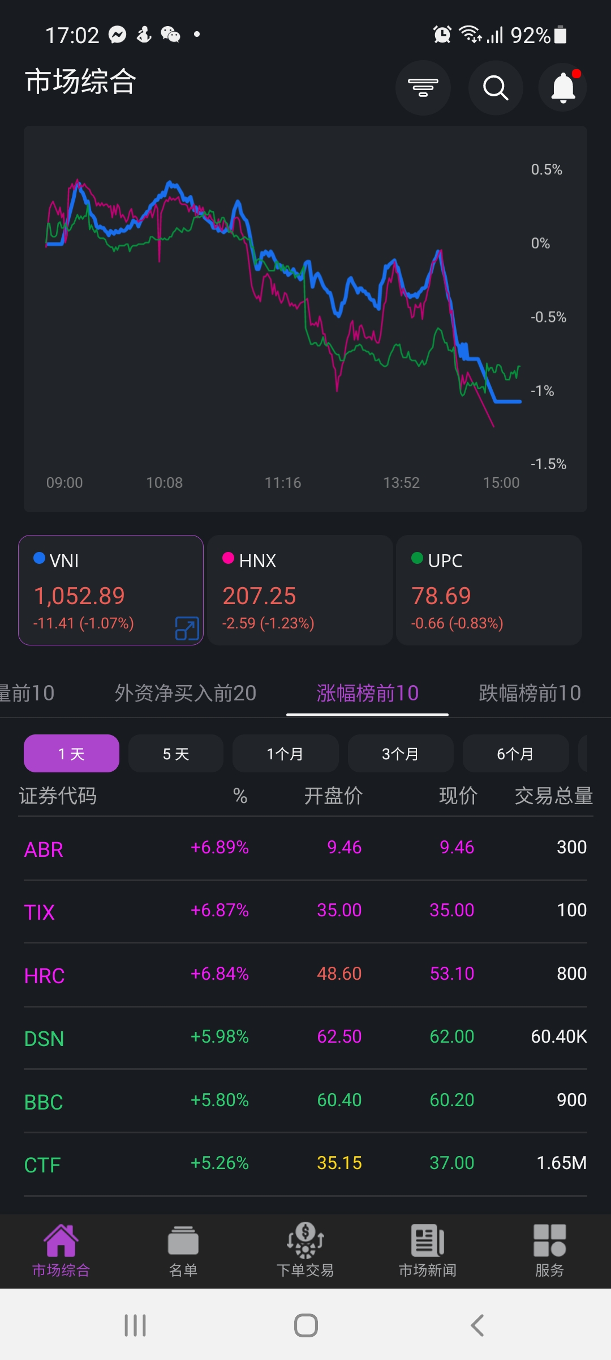

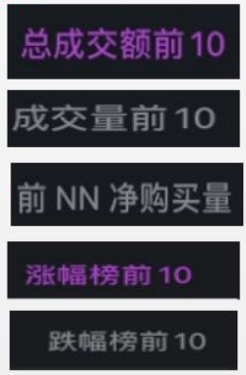
3. 交易屏幕注解说明
显示交易所指数的选项
客户可以寻找所需的股票代码或者其他服务功能
越南有五个证券交易所指数，包括：
VNI: 胡志明市证券交易所的指数
VN30: 胡志明市证券交易所前30大上市公司指数
HNX: 河内证券交易所的指数
HNX30:河内证券交易所前30大上市公司指数
UPCOM: 河内交易所的副板指数
客户查看自己的订单和现金交易的通知
波动率指数的线图
手机版的屏幕上只能显示最多三个证券波动率指数
红色的数据表示跌价
黄色的数据表示跟昨收价相比不变价
粉红色的数据表示涨停价
前外国净购买量
蓝色数据表示跌停价
绿色的数据表示涨价

Slide 10

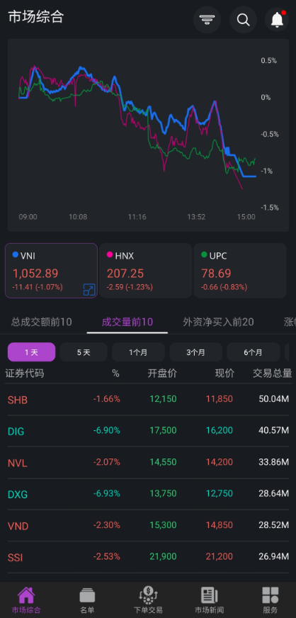
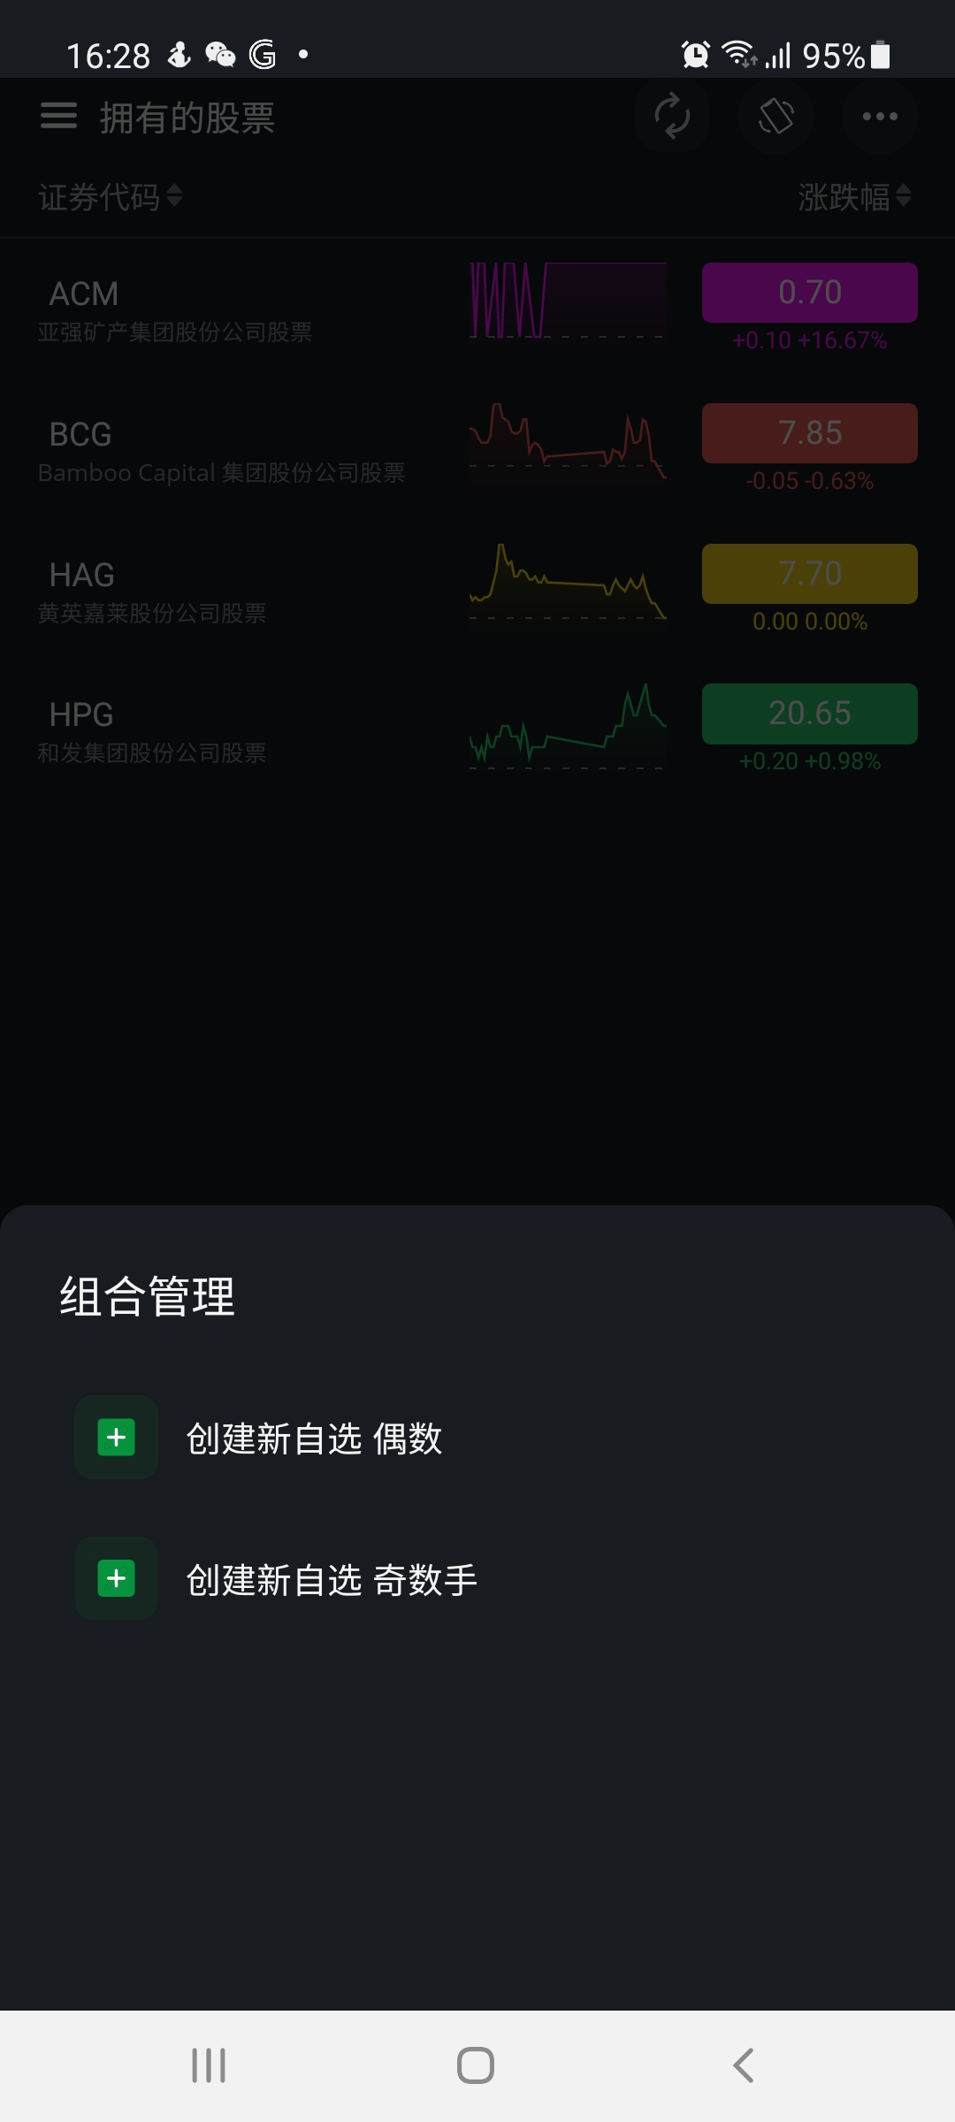
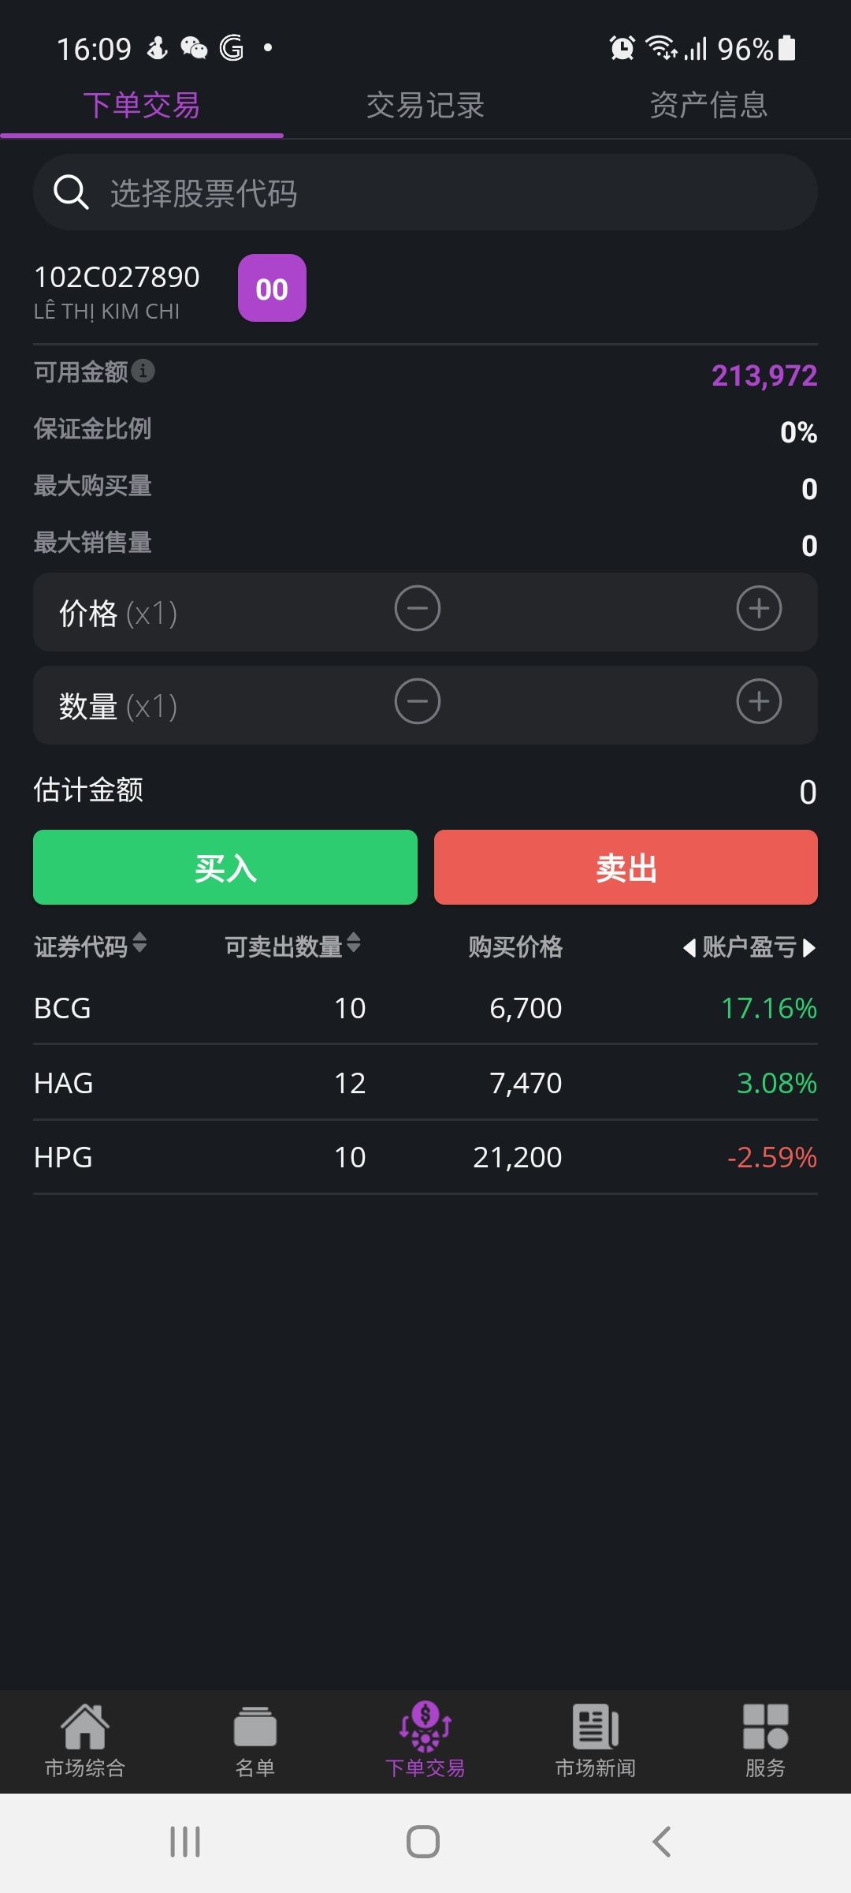

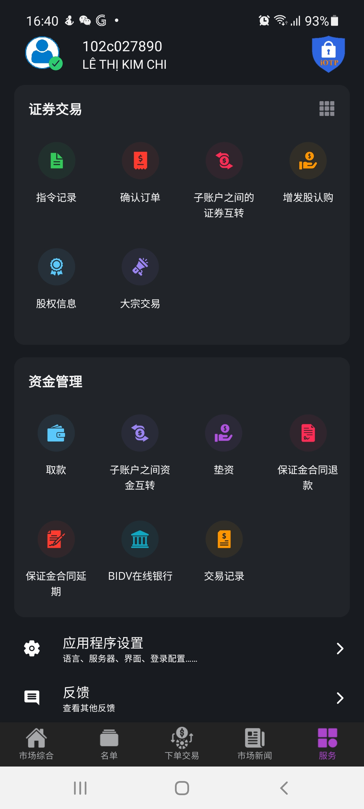
3.交易屏幕注解说明
越南股票市场总览 | 客户可以创造自己关注股票的名目 | 进行下单交易的屏幕 | 客户可以查看市场新闻，股权信息以及投资推荐建议 | 此是应用在线的服务包括取钱，转账功能设置，对账单，等其他的服务

Slide 11

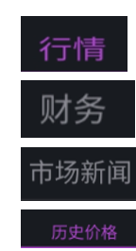
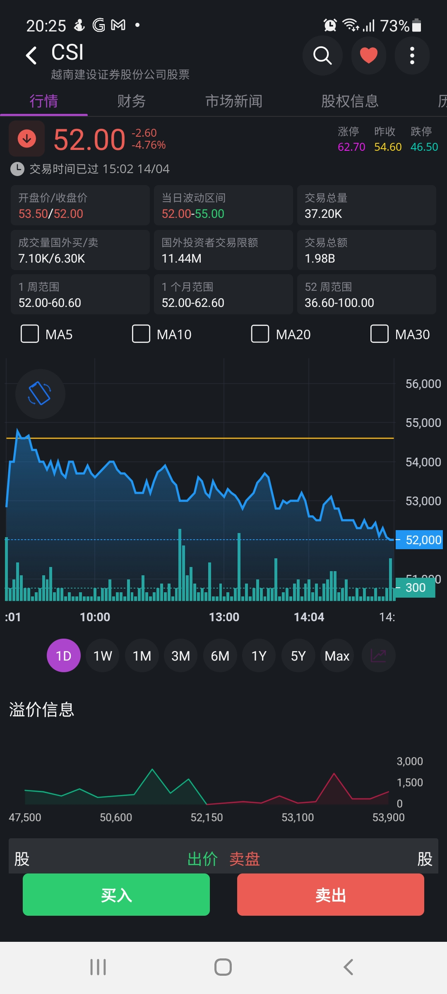




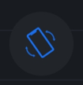
3. 交易屏幕注解说明
对股票添加备注
查看具体的股票线图
喜欢股票的图标
查看股票的详细信息包括资本和各类指数
寻找别的股票代码
股票详细的价格信息
B 就是十一越盾
M 就是百万越盾
K 就是一千
股票的相关市场新闻
股票的历史价格
查看股票的股权信息
观看股票的线图
可以调整股票线图的时间
查看详细股票的线图
股票的溢价信息包括委买价，委卖价，成交指令的信息
下单交易的指令

Slide 12
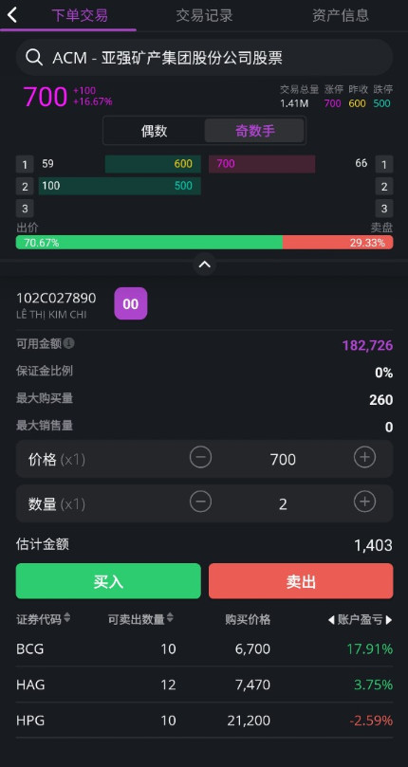
4.下单交易
1
2
输入交易的股票代买
下单交易的股票客户要按照自己买卖股票数量来选择整股交易还是零股的。
注意：
正常手：股票数量为100股的倍数
零股：股票数量为1至99股
3
4
交易所 | 指令类型 | 注解
一切 | LO | 限价指令
HOSE | MP | 市场指令
HOSE | ATO | 开盘集合竞价
ALL | ATC | 收盘集合竞价
HNX | MOK | 成交全部或取消
HNX | MAK | 成交部分且取消剩余
HNX | MTL | 市场限制指令
HNX | PLO | 盘后交易指令
客户选择合适的交易指令。
注意：在HOSE 和 HNX 交易所(ATO/ATC): 不可删单(包括新单或旧单)。
输入股票的数量
5
客户确认买入/卖出

Slide 13
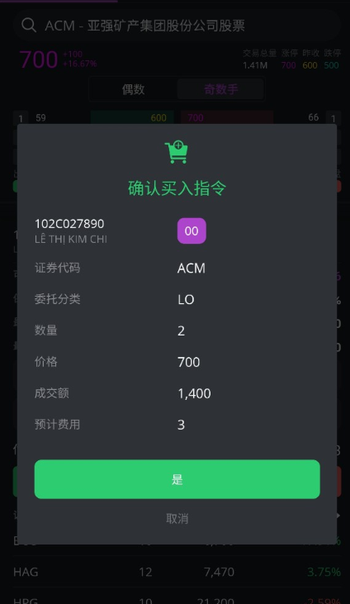
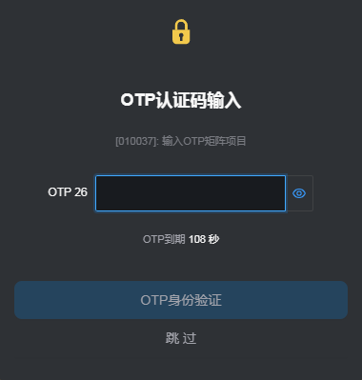
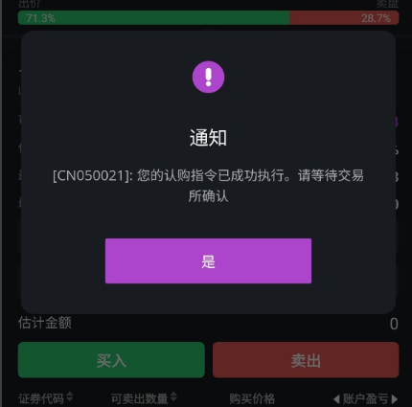
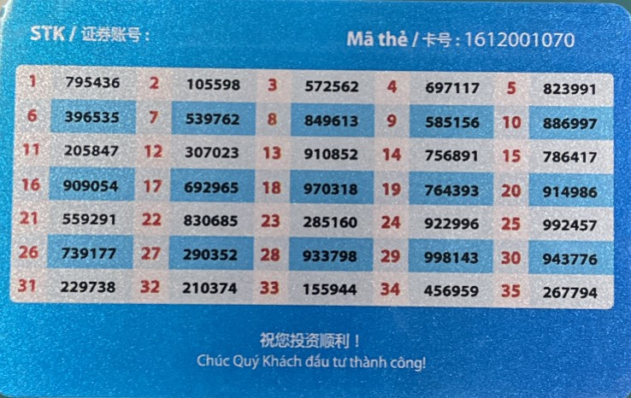
4.下单交易
1
2
3
下单交易之后，确认屏幕会显示，客户按是 | 客户按照保密卡的后面，将合适的验证码输入。在保密卡后面，比如屏幕上显示OTP 26，您就按照保密卡后面，把第26后面六个数字输入 | 输入验证码以后，屏幕会显示您的下单交易已成功，等待成交

Slide 14
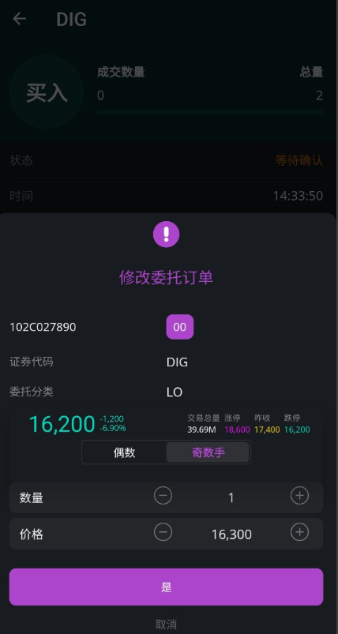
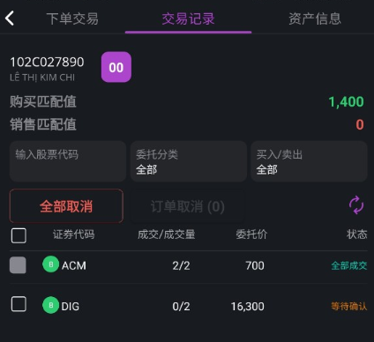
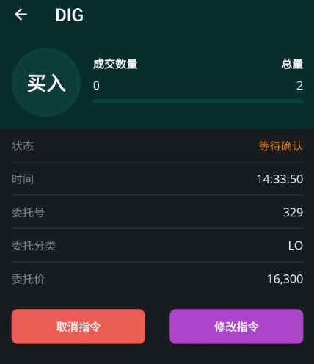
4.下单交易
下单交易之后若是客户需要修改下单指令，客户可以按照如下的指南
1
2
3
在下单交易屏幕旁边客户按交易记录，选择需要修改的股票
修改指令的话，客户重新输入想改的股票数量和价格，按是即可修改指令
客户选择取消指令或者修改指令

Slide 15
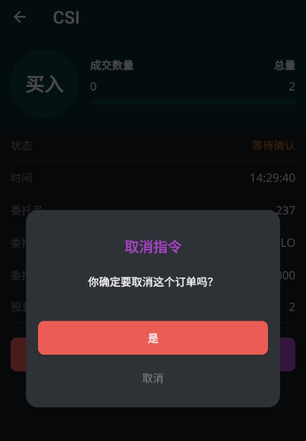
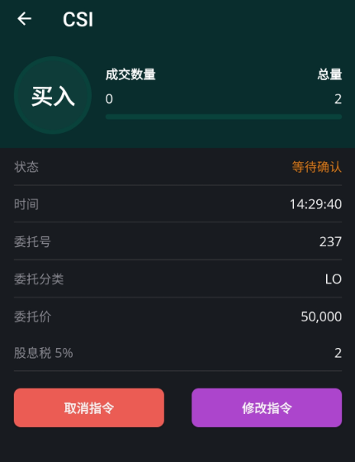
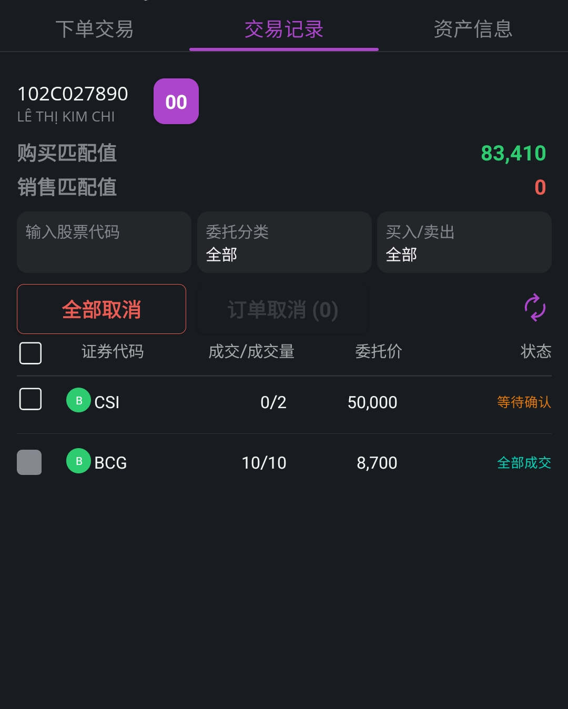
4.下单交易
下单交易之后若是客户需要取消下单指令，客户可以按照如下的指南
1
2
在下单交易屏幕旁边客户按交易记录，选择需要取消股票
3
客户选择取消指令
客户只要按是即可取消指令

Slide 16

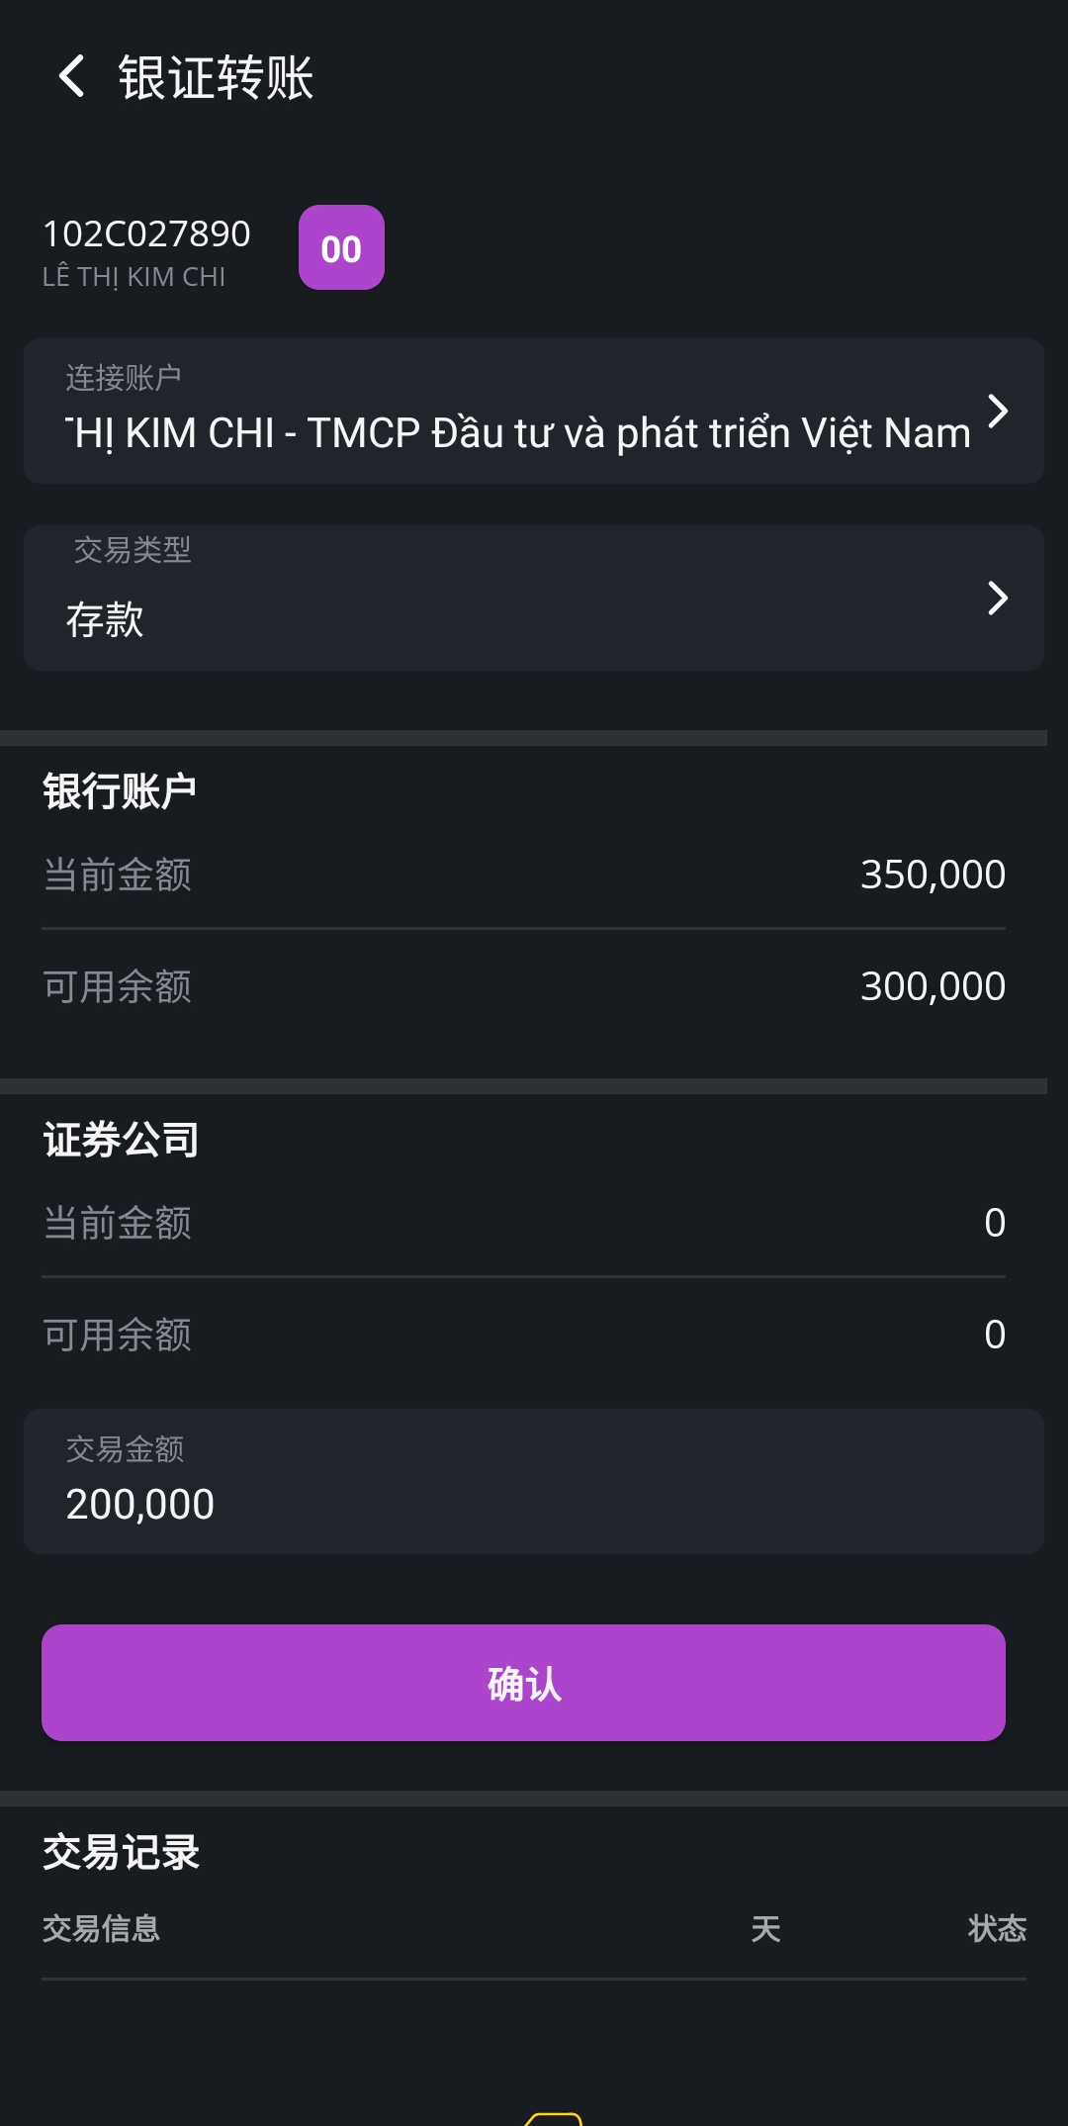
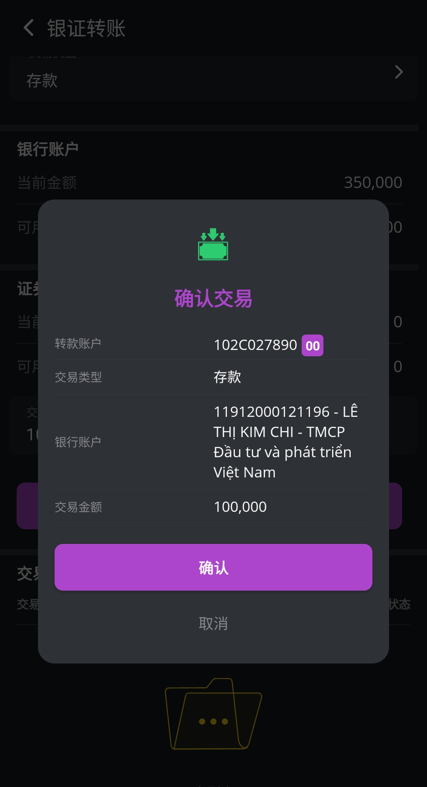
5.BIDV在线银行
5.1 从间接投资账户存款至证券账户
客户的银行账户已绑定于证券账户，上午八点它会自动将银行账户的资金拉到证券账户便于客户可以下单交易然后五点半就将它存回去，如果客户八点之后才将资金汇款到间接投资账户，当时客户要自己将资金存款至证券账户。
1
2
3
4
客户输入保密卡后面的合适验证码
按确认即可存款成功
输入存款的金额，然后按确认

Slide 17
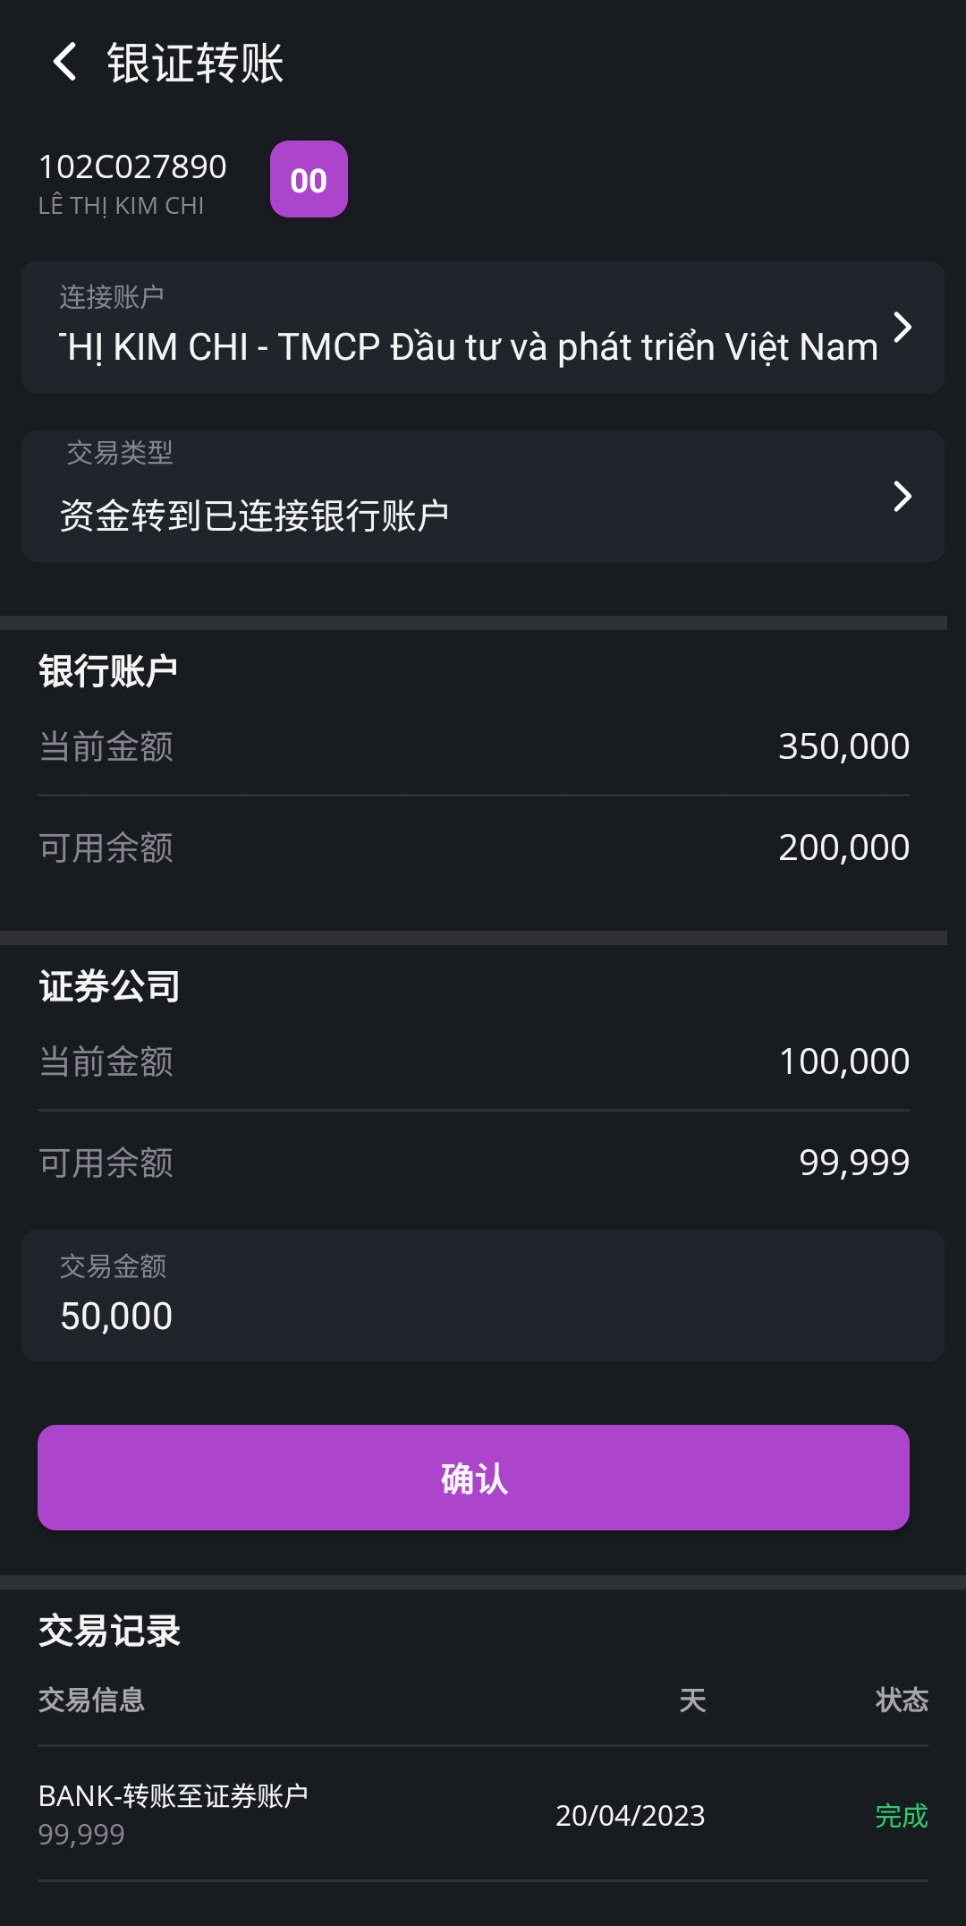
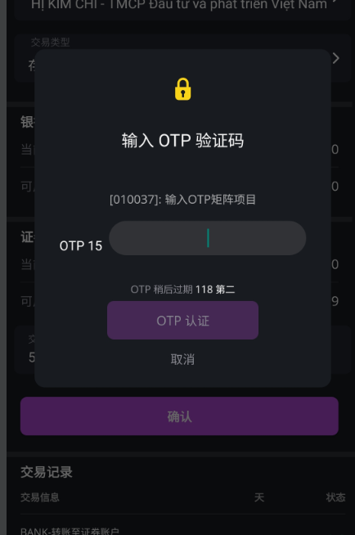
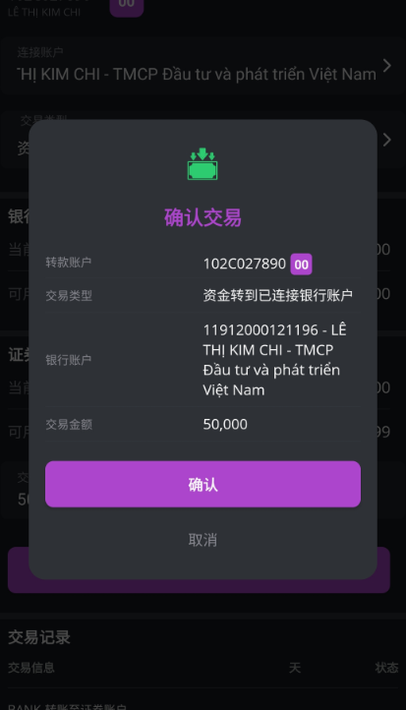
5.BIDV在线银行
5.2 证券账户转到间接投资账户
客户需要将证券账户的资金汇款至间接投资账户时，客户可以按照如下的说明
1
2
3
4
输入保密卡的验证码
按确认即可汇款成功
先选择交易类型然后输入交易金额

Slide 18
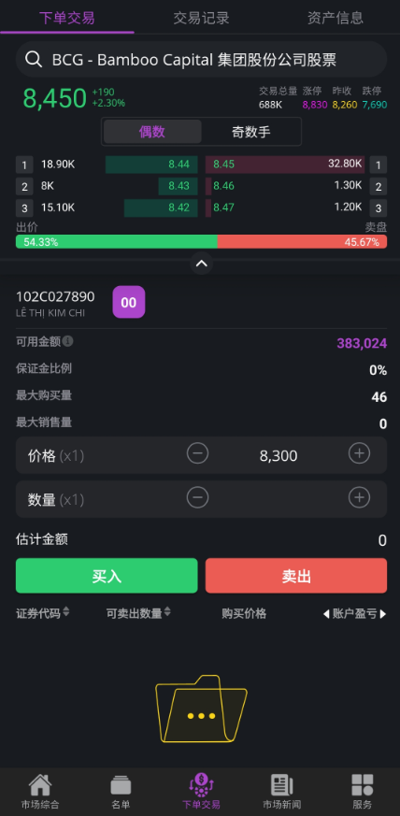
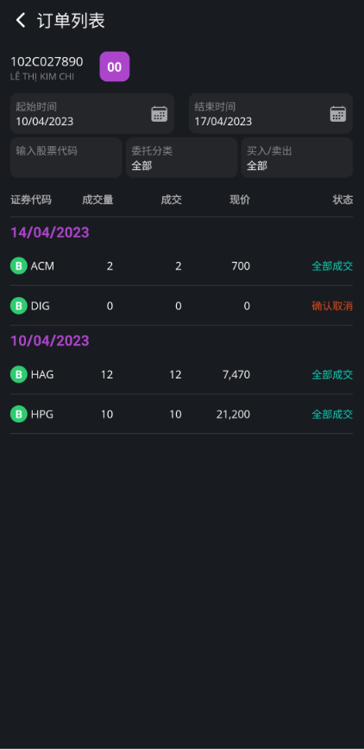
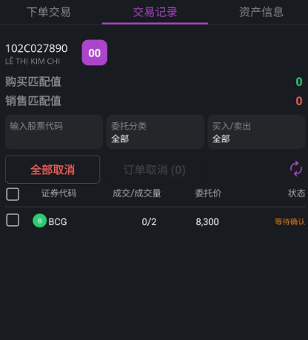
6. 其他功能
6.1 查看账户的指令记录
下单交易之后若是客户需要查看自己的交易指令历史，可以按照如下的指南
2
在服务屏幕上，选择指令记录
1
可以调整指令历史的时间
3
客户在下单交易的时候，如果要快速地查看交易指令记录，客户先按下单交易然后点击在交易记录

Slide 19
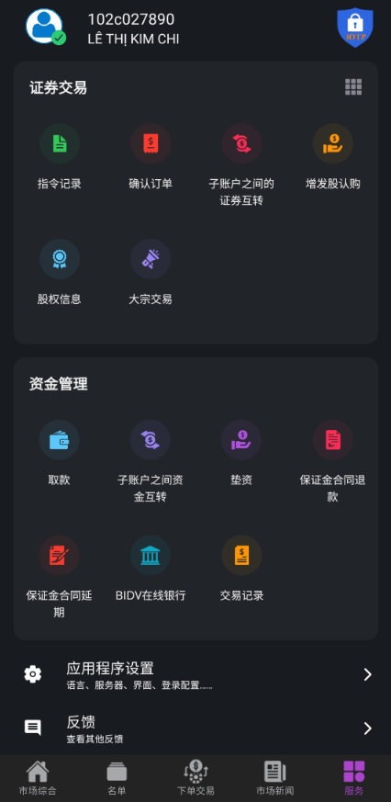
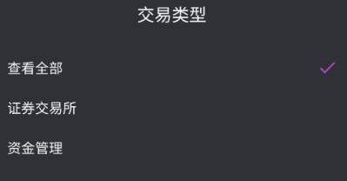
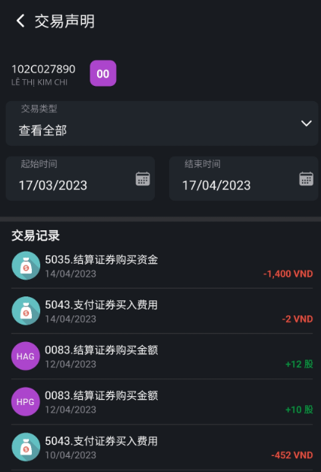
6. 其他功能
6.2 查看账户的交易记录
客户可以查看各交易类型的通知
客户可以调整交易记录的时间

Slide 20
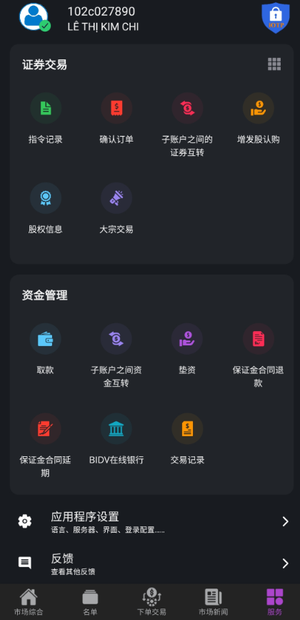
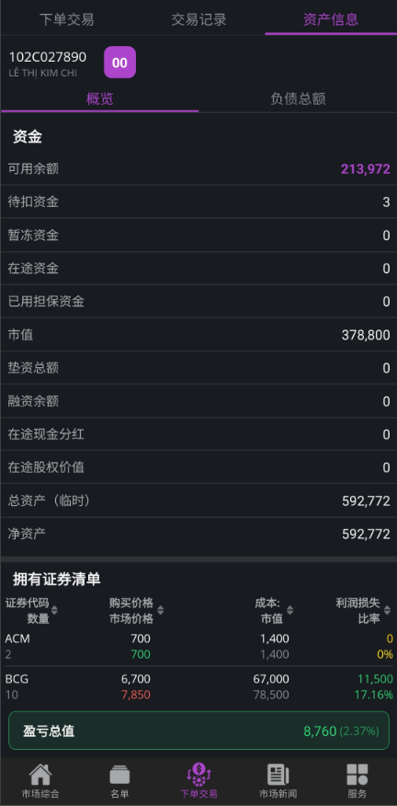
6. 其他功能
6.3 投资组合
3
1
2
选择资产信息，客户即可观看自己的资金，余额，拥有证券清单。
点击下单交易屏幕

Slide 21
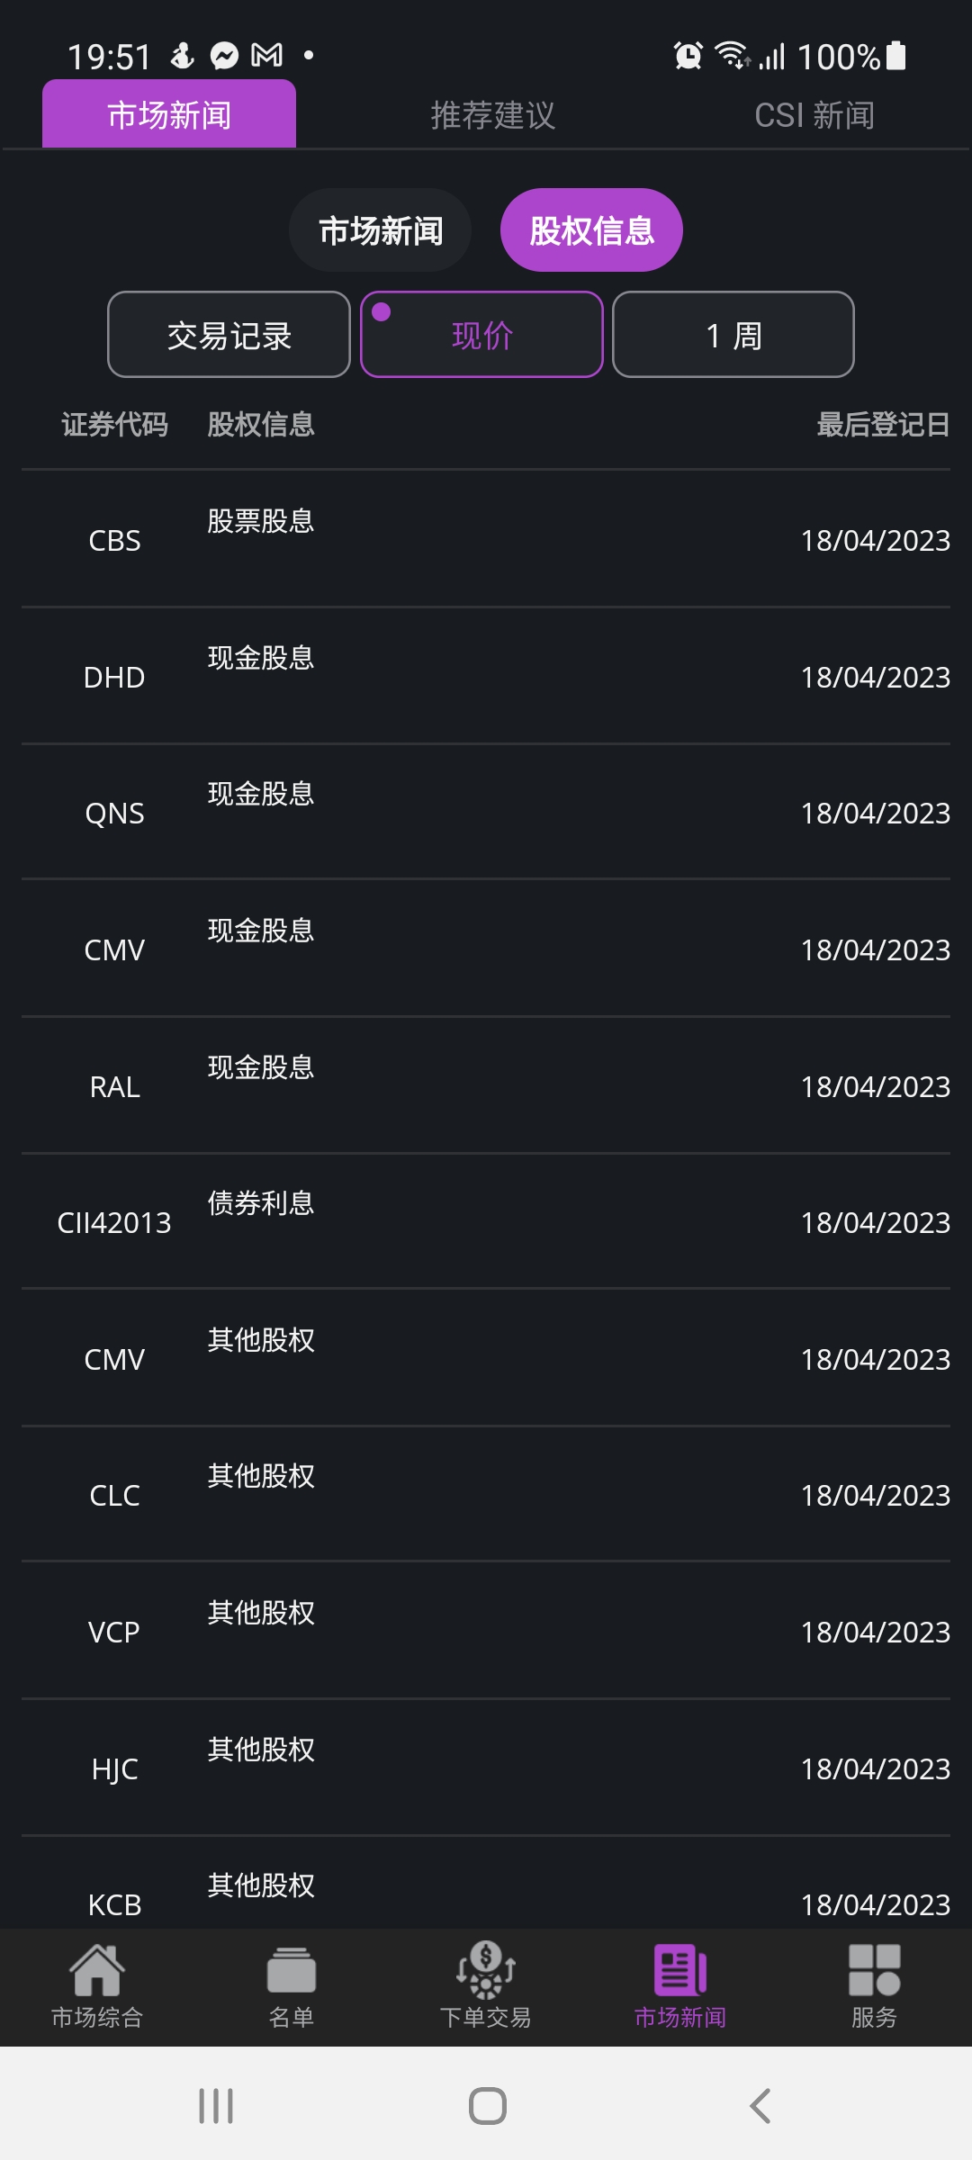

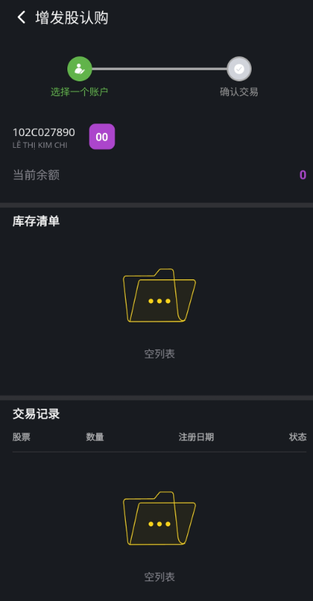
6. 其他功能
6.4 增发股认购
6.5 录找股权信息以及市场新闻
若是客户有增发股认购权客户即可按增发股认购，在登记时间内屏幕会显示配股权信息。
客户点击市场新闻即可查看股权信息和市场新闻
2
3
1

Slide 22
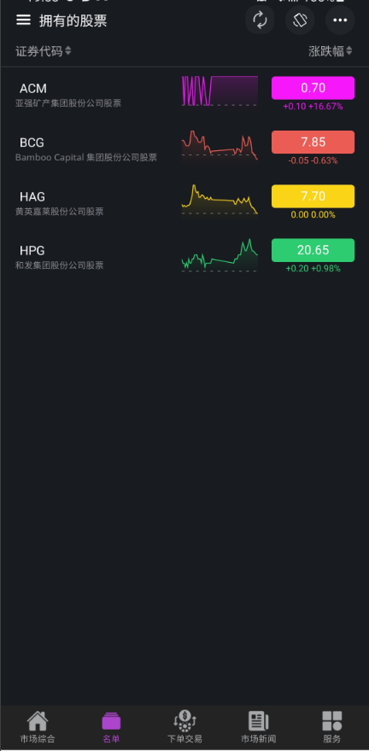
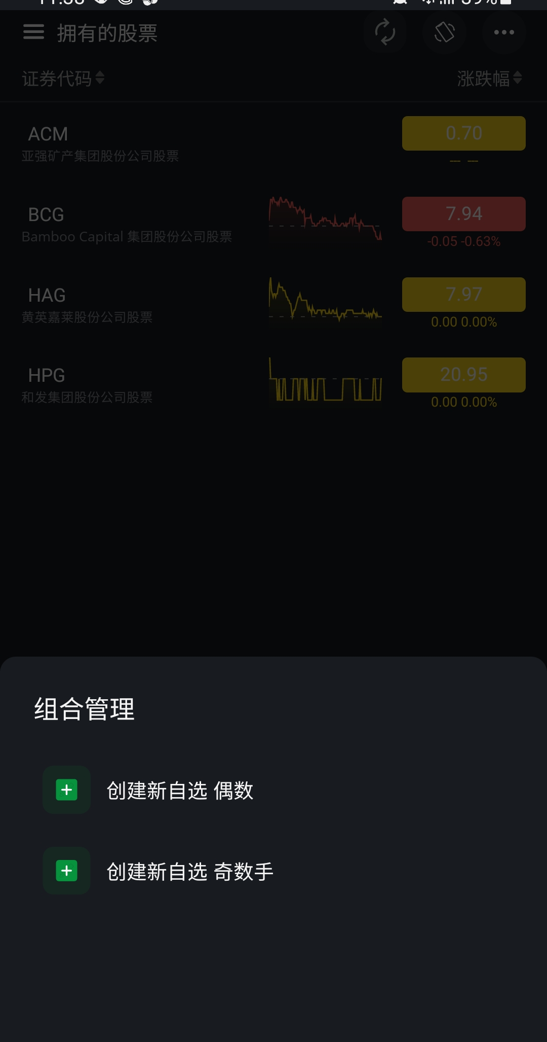

6. 其他功能
6.6 创造自己关注的股票名单
点击在创建合适的的股票名单
点击在
点击在名单

Slide 23








6. 其他功能
6.7 应用功能设置
1
2
3
点击外观设置就可以更改界面的颜色 | 点击语言即可更改显示的语言 | 建设卷商向客户提供两台服务器包括中国和越南的。投资者可以按照自己的地位并选择合适的服务器。 | 可以设置价格和单位数量 | 设置各类显示通知以及登录时间

Slide 24
越南建设证券（ CSI ） 联系方式
公司总部地址：河内市，栋多郡，浪上坊，阮志清路54A号，TNR 大楼 11层
联系电话：+84 24 3926 0099 | 传真: +84 24 3926 3411
胡志明分公司地址：胡志明市第一郡阮太平坊阮公著街180-192号，TNR大楼20层
联系电话：+84 28 3915 1229
邮箱：online@vncsi.com.vn

